Slide 1
實驗
電子儀器量測 Oscilloscope and function generator

Slide 2
目的（object）
認識示波器(oscilloscope)及函數信號產生器(function generator)，並學習兩種儀器之使用

Slide 3
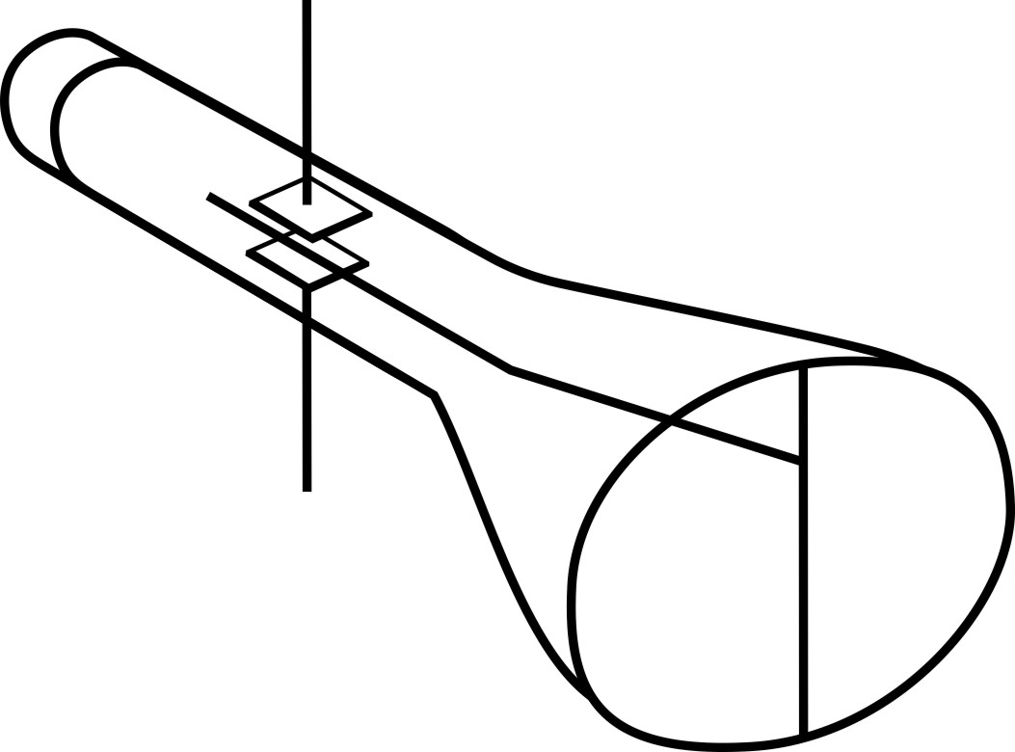
原理
陰極射線管（Cathode Ray Tube，CRT）是由電子槍，偏向極板和螢光幕所構成，如下圖
電子槍產生的電子束通過偏向板，若偏向板不加偏壓則電子束擊中螢光幕一點，產生螢光，從螢光幕正前面看到幕上有一亮點
電子束
螢幕光點
電子槍發射電子
偏壓控制電子方向

Slide 4
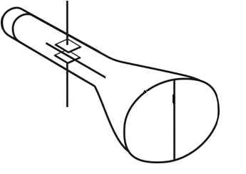
原理
若讓垂直偏壓隨時間變化，則可亮點垂直位置隨時間變化
－
+

Slide 5
原理
若再加上水平方向電場變化，則可讓亮於 螢幕上產生二維圖形
－
+
－
+

Slide 6
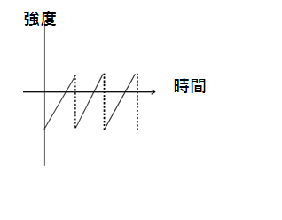
原理
示波器送鋸齒波信號到陰極射線管的水平偏向板，促使CRT的電子束作水平掃描(顯示強度值)
輸入訊號

Slide 7
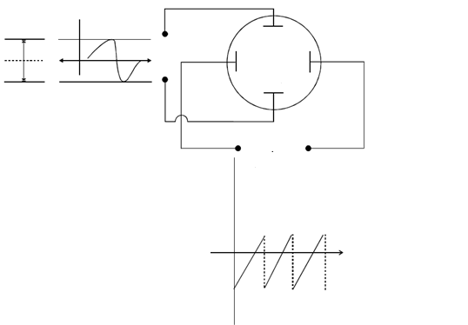
原理
之後再加上垂直方向的訊號， 合成水平和垂直強度的讓光點做上下起伏

Slide 8
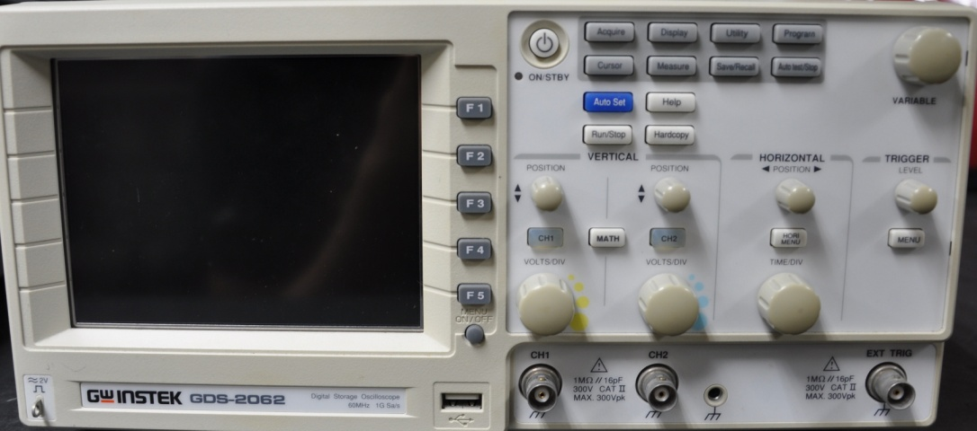
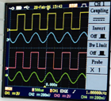
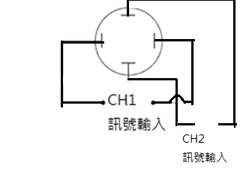
儀器
CH1和CH2訊號可合成(原理介紹)； 切換模式時，也可在螢幕分開顯示CH1和CH2的訊號圖形(如下圖)
CH1
CH2

Slide 9
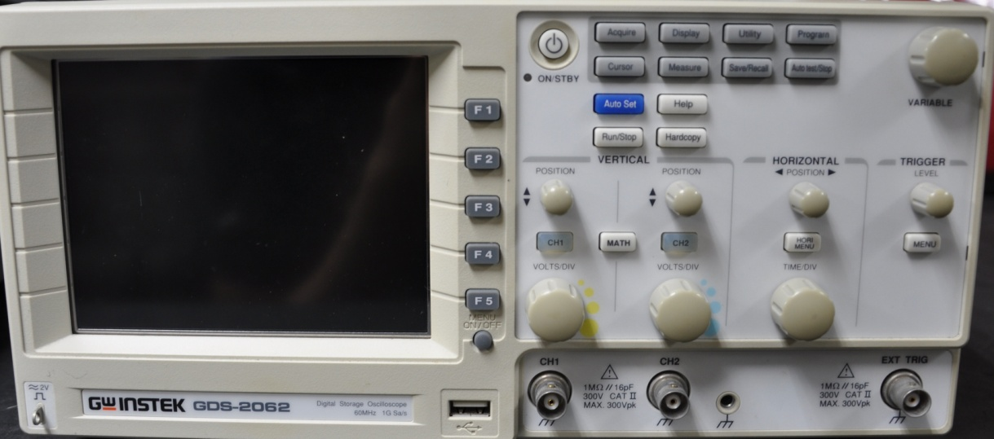
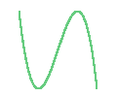
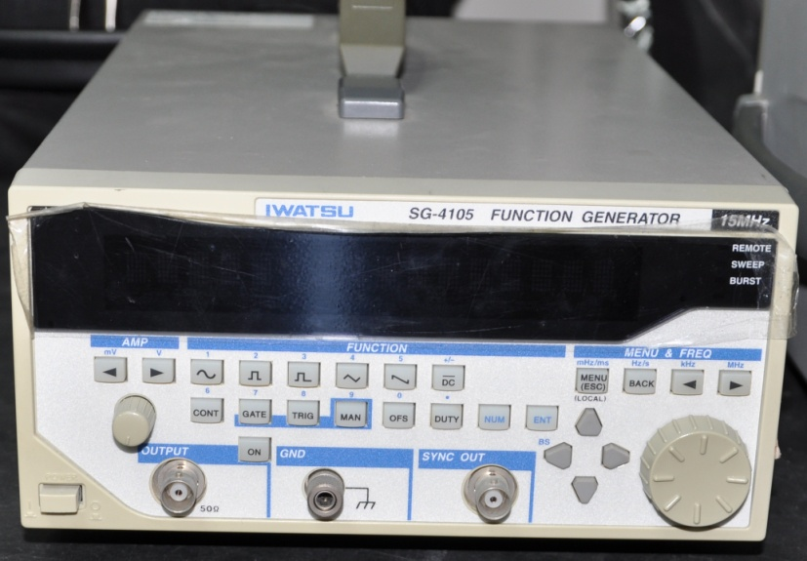
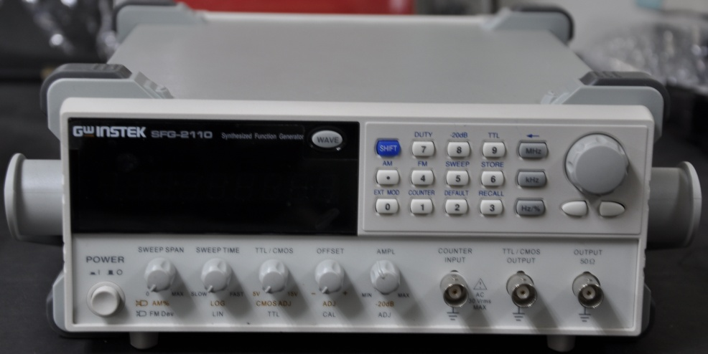
儀器(Part2 Lissajous Figure)
相差φ=0為例 CH1:CH2
藉由改變 CH1和CH2的頻率比，組合出不同的圖形
=1:2
組合出Lissajous圖形
=1:1
=1:3
SG-4105
SFG-2110

